Slide 1
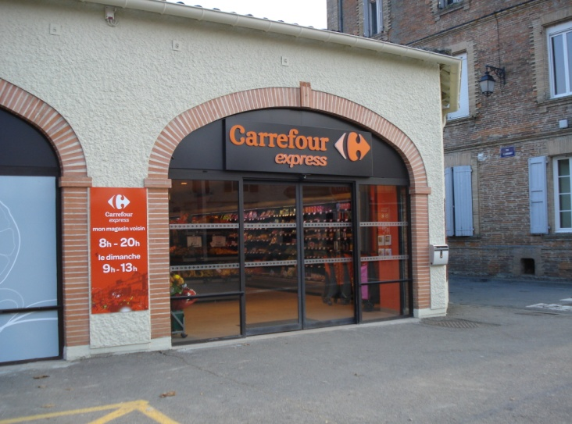
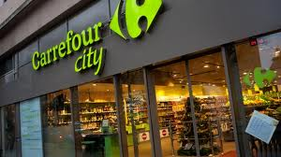
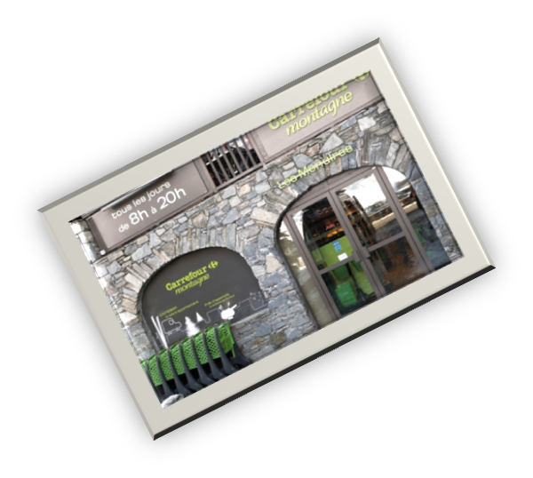
ECOLE DES CHEFS D’ENTREPRISE CARREFOUR PROXIMITE

Slide 2
OBJECTIFS
Accompagner les collaborateurs pour la réussite de leur projet par la période de professionnalisation, le développement progressif des compétences et l’implication dans les résultats opérationnels au travers d’un parcours de formation adapté  Leur permettre de se faire reconnaître et valoriser à terme par les Branches Professionnelles du Commerce  Donner une formation de qualité à nos « futurs exploitants »  Créer une filière de chef d’entreprise

Slide 3
FORMATION DE PROFESSIONNALISATION CARREFOUR PROXIMITE
Collaborateurs en CDI (depuis 1 an en magasin)
SALARIE
Formation en alternance « Futur Adjoint » -> Titre professionnel « Responsable de Rayon » (niv. IV)
Formation en alternance « Adjoint Evolutif » -> Titre professionnel « Manager d’Univers Marchand » (Niv.III)
Location Gérance sur 3 ans
C H E F D'E N T R E P R I S E
Achat ou création d’un fonds de commerce

Slide 4
Une formation adaptée à chaque titre
 | Futur adjoint | Adjoint évolutif
Titre Professionnel | Responsable de Rayon | Manager d’Univers Marchand
Durée | 10 mois | 24 mois
Formation théorique | 2 jours par mois | 20 jours théoriques par an (soit environ 2j/mois)
Mise en application de la formation théorique | Suivi tuteur en magasin | Suivi tuteur en magasin
Validation du titre devant un jury | 1 jour | 1 jour
Pour les Adjoints Evolutifs
⇨ Un renforcement formatif assuré par CARREFOUR PROXIMITE sur la deuxième année :
⇨ formations métiers
⇨ autres formations internes

Slide 5
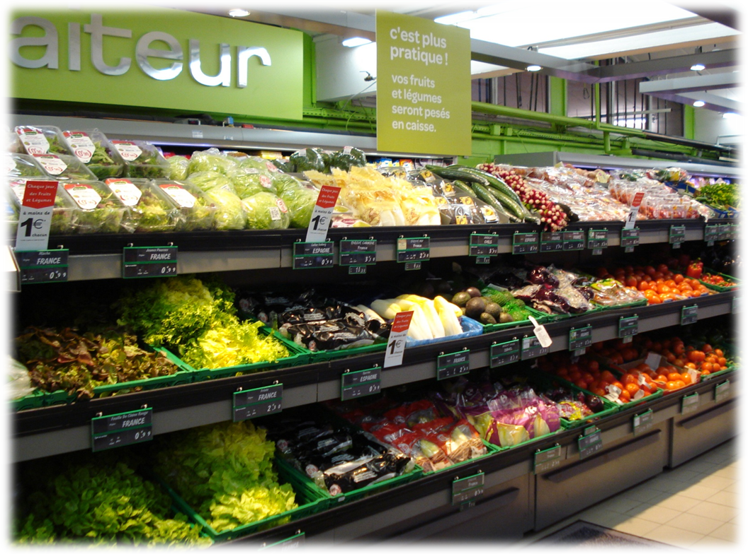
LE PARCOURS
DE
FORMATION « FUTUR ADJOINT »

Slide 6
PRESENTATION DES ACTIVITES DU TITRE RESPONSABLE DE RAYON
Activité 1 - Animer commercialement la surface de vente et son équipe
Activité 2 - Gérer le rayon, les produits et les services
Notes:
Activité 1 - Animer commercialement la surface de vente et son équipe :
- Garantir la présence des assortiments permanents et saisonniers préconisés par l'entreprise
- Mettre en oeuvre le marchandisage du rayon et des produits
- Analyser, remonter et exploiter les informations obtenues auprès de la concurrence et des clients
- Assurer le développement des ventes du rayon et traiter les réclamations clients en magasin dans la limite de sa délégation
- Organiser et contrôler le travail de son équipe
Contribuer à l'animation et à la formation des membres de son équipe
Activité 2 - Gérer le rayon, les produits et les services
- Gérer les stocks et assurer les approvisionnements du rayon
- Contrôler les réceptions de produits, organiser le stockage et le rangement en réserve en vue de la mise en rayon
- Respecter et contrôler les procédures agissant sur les résultats de gestion et informer sa hiérarchie

Slide 7
LE PARCOURS
DE
FORMATION « ADJOINT EVOLUTIF »

Slide 8
PRESENTATION DES ACTIVITES DU TITRE MANAGER D’UNIVERS MARCHAND
ACTIVITE 1 - Développer la dynamique commerciale d'un univers marchand :
ACTIVITE 2 - Gérer les résultats économiques :
ACTIVITE 3 - Manager l’équipe d’un univers marchand :
Notes:
- Organiser le marchandisage du rayon et des produits
- Gérer les stocks et garantir la présence des assortiments permanents et saisonniers
préconisés par l'entreprise
- Animer et optimiser les ventes d'un univers marchand
ACTIVITE 2 - Gérer les résultats économiques :
- Analyser les indicateurs de gestion du tableau de bord et bâtir des plans d’action pour atteindre les objectifs de l’univers marchand
- Etablir des prévisions en tenant compte des préconisations de l’enseigne et de son marché potentiel
ACTIVITE 3 - Manager l’équipe d’un univers marchand :
- Planifier et vérifier le travail de l’équipe
- Former et faire évoluer les collaborateurs
- Faire adhérer l’équipe aux projets commerciaux de l’univers marchand

Slide 9
PROGRAMME DE FORMATION
Module 1 | Module 2 | Module 3 | Module 4 | Module 5
Développement personnel - Principes de la communication Leadership 1 jour | Management - Le recrutement - L’entretien d’évaluation - Donner du sens au travail des collaborateurs La gestion administrative du personnel 5 jours | Organisation - Autodiagnostic des pratiques personnelles - La gestion des priorités - La délégation 1 jour | Politique marchande - L’aménagement du point de vente - L’animation - La rentabilité 2 jours | Hygiène et sécurité alimentaire - Les principales bactéries - La méthode HACCP - Les mentions obligatoires - Etiquetage - Référentiel interne 1 jour
Module 6 | Module 7 | Module 8 | Module 9 | Module 10
Gestion des approvisionnements - Les procédures 1 jour | Enjeux de la relation client - Le comportement du consommateur - Approche des techniques de vente - La politique de services 1 jour | Pilotage du point de vente - Notions de gestion - Les indicateurs de performances - La démarque - L’inventaire Le budget prévisionnel 4 jours | Gestion comptable Fonctionnement d’une entreprise La comptabilité et les obligations comptables 3 jours | Maintenance du point de vente - Rappel des obligations et des responsabilités du chef d’établissement Fiches de prévention localisation et types de risques - Gestion d’une situation de crise 1 jour

Slide 10
LA LOCATION GERANCE
Exploitation pendant 3 années d’un fonds de commerce appartenant à CARREFOUR, en qualité de chef d’entreprise.
Capitalisation de la société d’environ 120 K€ sur 3 ans.

Slide 11
ACHAT OU CREATION D’UN FONDS DE COMMERCE
Avec la capitalisation de la location gérance :
Acquisition d’un fonds de commerce existant
Création d’un magasin

Slide 12
QUELQUES CHIFFRES
Depuis la création de la filière en France :
Nombre d’adjoints évolutifs formés
Nombre d’adjoints de magasin
Nombre de locataire gérant
Nombre de franchisés propriétaires
368
213
68
14

Slide 13
QUELQUES EXEMPLES LOCAUX ET RECENTS
DES LOCATAIRES GERANTS….
Patrick GUEGUEN -> Locataire Gérant 8 A HUIT Royan
Mathieu GERBER -> Locataire Gérant CARREFOUR CITY
TOULOUSE St Michel
Guillaume JACQUES -> Locataire Gérant CARREFOUR EXPRESS La Flotte En Ré
Geoffrey COSTE -> Locataire Gérant 8 A HUIT Perpignan
Lionel DELMAS -> Locataire Gérant CARREFOUR CITY Toulouse Av. de Fronton

Slide 14
QUELQUES EXEMPLES LOCAUX ET RECENTS
ET DES PROPRIETAIRES….
Aurélien PAGE -> Acquisition CARREFOUR CONTACT Montcuq
Etienne BREVET -> Acquisition 8 A HUIT Biarritz
Laurent MOSCA -> Création CARREFOUR CITY Rochefort
Jonathan POTTIER -> Acquisition CARREFOUR EXPRESS St Jory
Cyril ROUSSELET -> Création CARREFOUR CITY Toulouse Av. J. Rieux

Slide 15
ET APRES…
Les adjoints formés par C. ROUSSELET et qui ont aujourd’hui leurs magasins :
Philippe PROUHET -> Locataire Gérant Villefranche de Rouergue
Mr et Mme MARIN -> Locataire Gérant CARREFOUR EXPRESS
St Paul Les Dax
Hervé BERNARD -> Locataire Gérant CARREFOUR CITY Perpignan
Régis ROUXEL -> Locataire Gérant 8 A HUIT Toulouse Av. de Muret

